Slide 1
BÀI 2: DIỆN TÍCH XUNG QUANH VÀ THỂ TÍCH HÌNH HỘP CHỮ NHẬT, HÌNH LẬP PHƯƠNG.
Notes:
1
1

Slide 2
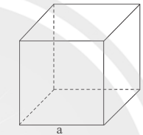
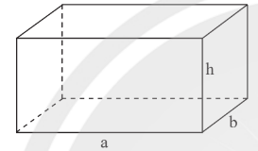
Hãy cho biết mỗi hình sau đây là hình gì?
Hình chữ nhật
Hình lập phương
S_{xq} = .................................

Slide 3
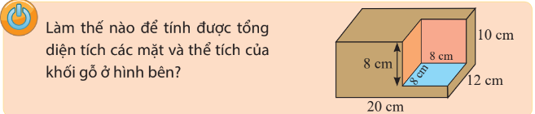
Khởi động:

Slide 4
Nhắc lại công thức tích diện tích xung quanh và thể tích của hình hộp chữ nhật, hình lập phương.
Hình chữ nhật | Hình lập phương
S_{xq} = 2.(a+b).h
V = a.b.h = S_{đáy}.h
S_{xq} = 4.a²
V = a³

Slide 5
Ví dụ 1:
Tính diện tích xung quanh và thể tích hình hộp chữ nhật có chiều dài 5m, chiều rộng 4m, chiều cao 3m.
S_{xq} = 2.( a + b).h = 2.(5+4).3 = 54m²
V = a.b.h = 5.4.3 = 60m³

Slide 6
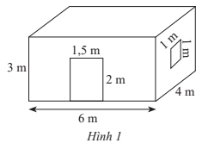
Ví dụ 2:
Căn Phòng của anh Nam có một cửa lớn hình chữ nhật và một cửa sổ hình vuông với kích thước như hình 1. Anh Nam cần tốn bao nhiêu tiền để sơn bốn bức tường bên trong căn phòng này ( không sơn cửa)? Biết rằng để sơn mỗi mét vuông tốn 30 nghìn đồng.
Muốn tính tiền sơn bốn bức tường bên trong căn phòng này (không sơn cửa) ta làm gì?
Để tính diện tích cần sơn ta làm như thế nào?
S_{xq} = 2.(4+6).3 = 60m²
S_{cửa} = 1,5 . 2 + 1² = 4m²
Tiền sơn:
(60 – 4).30000 = 1680000 đ

Slide 7
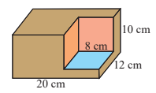
Ví dụ 3:
Tính tổng diện tích các mặt và thể tích của khối gỗ ( hình).
Muốn tính tổng diện tích các mặt của khối gỗ ta làm như thế nào?
Tổng diện tích các mặt của khối gỗ:
S_{xq} = 2.(20+12).10 = 640m²
Làm sao để tính thể tích của khối gỗ.
Thể tích của khối gỗ:
V = 20.12.10 – 8³ = 1888m³

Slide 8
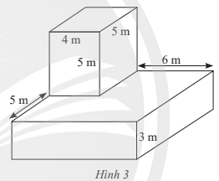
Bài tập:
Một khối bê tông, được đặt trên mặt đất, kích thước như hình 3.
a) Người ta muốn sơn tất cả các mặt của khối bê tông, trừ mặt tiếp giáp với mặt đất. Hỏi chi phí để sơn là bao nhiêu. Biết rằng để sơn mỗi mét vuông tốn 25 ngàn đồng.
b) Tính thể tích khối bê tông.
Diện tích xung quanh của hình hộp trên:
S_{xq} = 2.(4+5).5 = 90m²
Diện tích xung quanh của hình hộp dưới:
S_{xq} = 2.(10+10).3 = 120m²
Diện tích một mặt đáy hình hộp dưới:
10.10 = 100m²
Tiền sơn:
(90+120+100).25000 = 7 750 000 đ

Slide 9
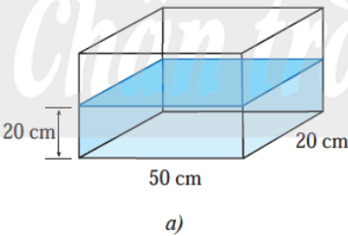
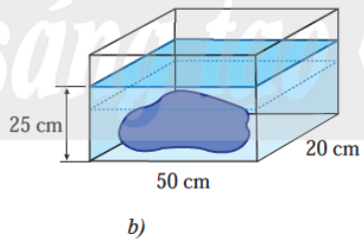
Vận dụng:
Để tính thể tích của một hòn đá, bạn Na đã thực hiện như sau:
- Bạn ấy đổ nước vào một bể kính hình hộp chữ nhật có hai cạnh đáy là 50cm, 20cm, mực nước đo được là 20cm. ( Hình 4a)
- Sau đó bạn ấy đặt hòn đá vào bể thì thấy nước ngập hòn đá và mực nước đo được là 25cm. (Hình 4b).
Em hãy giúp bạn Na tính thể tích hòn đá.

